Slide 1
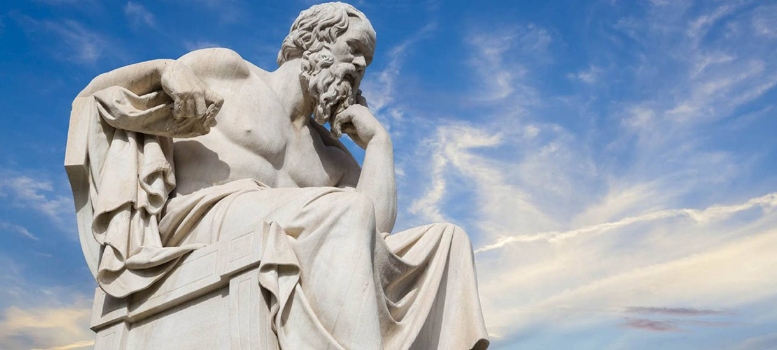
Філософія – семінар 3
Огляд античних досягнень у сфері математичних, медичних та природничих наук.
Підготував студент ІП-11 Головня Олександр

Slide 2
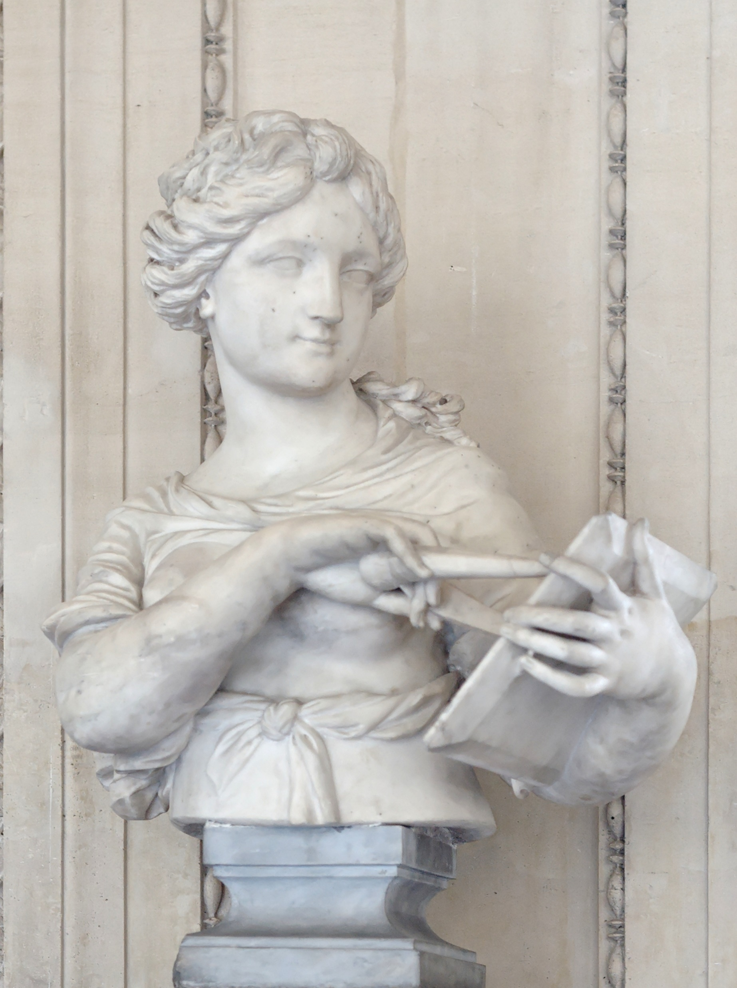
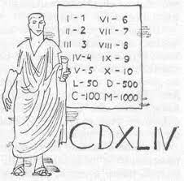
Антична математика:
Огляд античних математичних досягнень
Зазначення видатних математиків
Висвітлення важливих відкриттів у геометрії та арифметиці

Slide 3
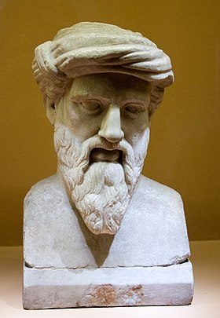
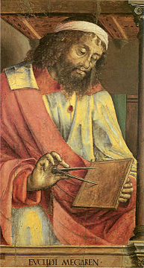
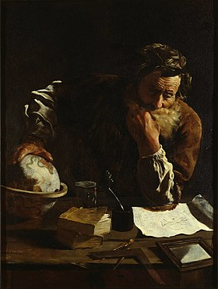
Піфагор
Евклід
Архімед

Slide 4
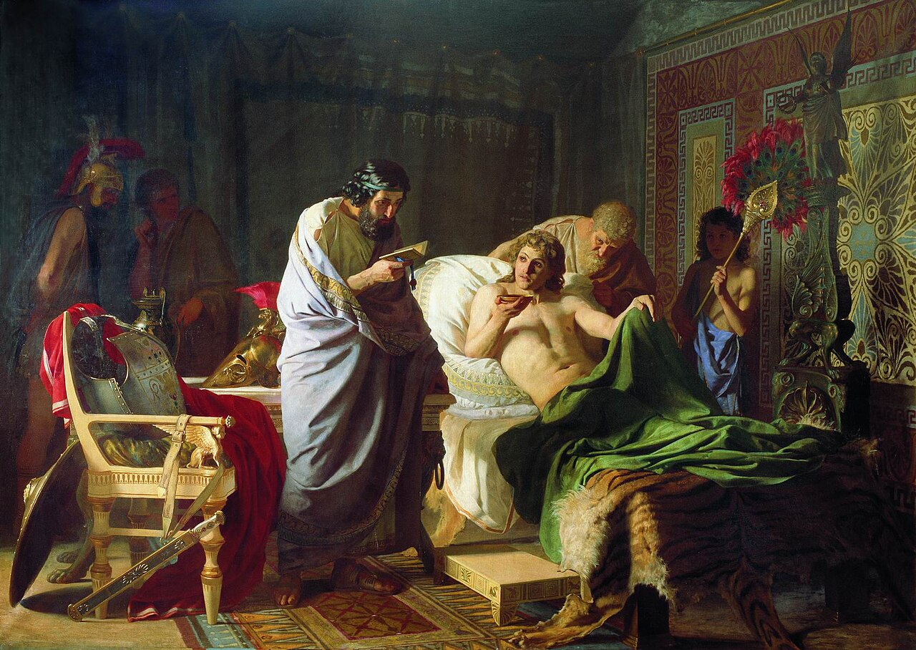
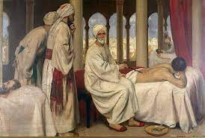
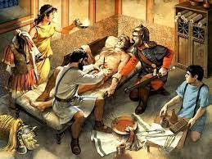
Антична медицина:
Перегляд античних медичних досягнень:
Згадка імен видатних лікарів
Висвітлення внеску античних лікарів:

Slide 5
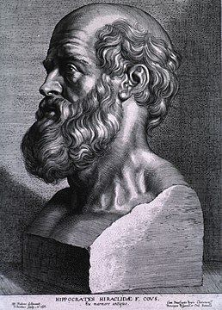
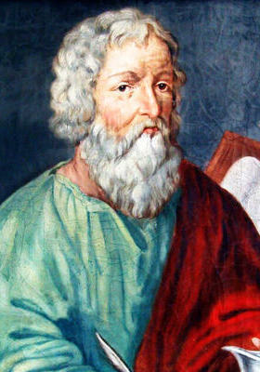
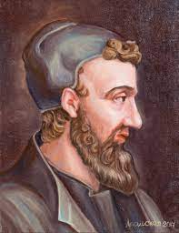
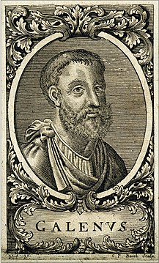
Гіппократ
Гален

Slide 6
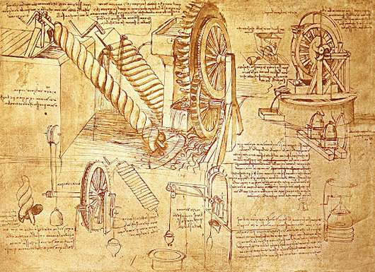
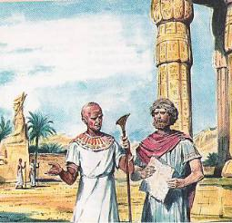
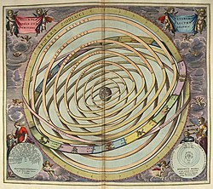
Античні природничі науки:
Огляд досягнень у природничих науках:
Вказівка на вчення античних філософів:
Вплив античних досягнень

Slide 7
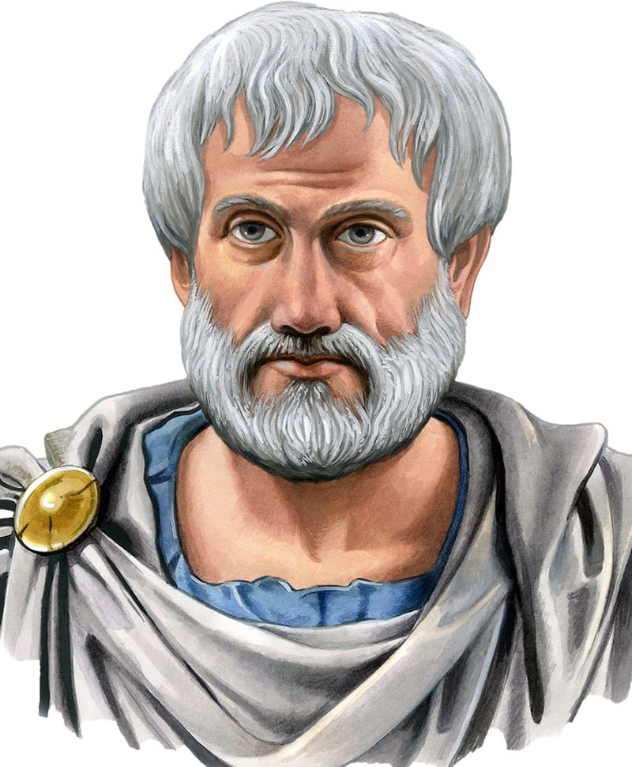
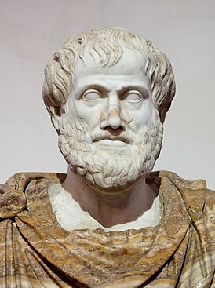
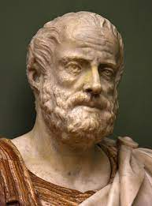
Аристотель

Slide 8
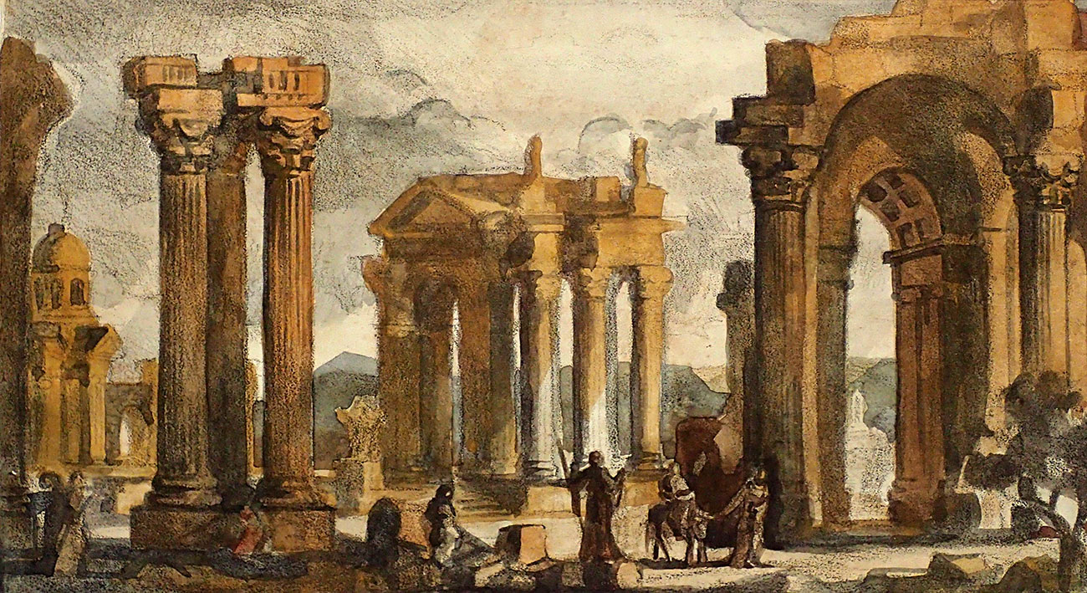
Підсумок:
Античні математичні, медичні та природничі досягнення мали значний вплив на сучасну науку та медицину.
Античні ідеї та відкриття відіграли ключову роль у становленні фундаментальних принципів сучасних наукових дисциплін, сприяючи розвитку та зростанню знань.

Slide 9

Дякую за увагу!

